Slide 1
제품 설계도
2조 라쿠라쿠팀

Slide 2
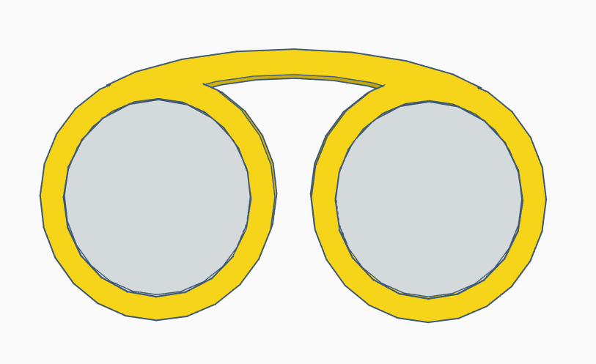
330mm
30mm
30mm
150mm
20mm
평면도

Slide 3
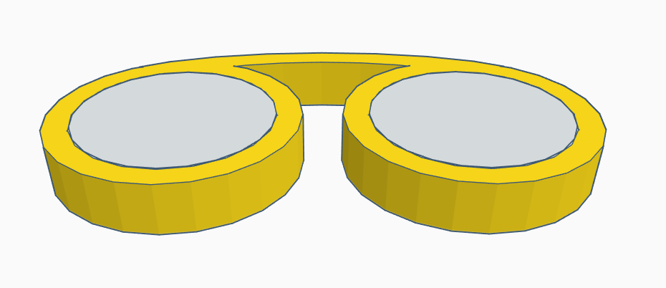
50mm
정면도

Slide 4
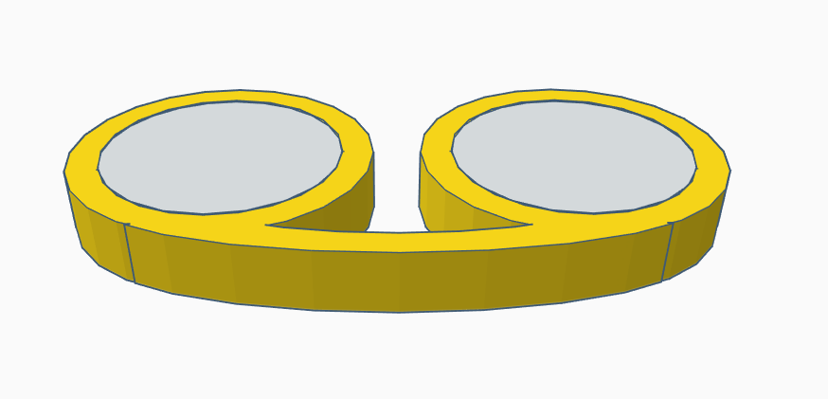
배면도

